Slide 1
Seminario de Nuevas Arquitecturas

Slide 2
Equipo LATAM
Lisa Flores lisa.flores@embarcadero.com
Aldo Ortega aldo.ortega@embarcadero.com Alejandro Ruiz alejandro.ruiz@embarcadero.com
Fernando Rizzato
fernando.rizzato@embarcadero.com
Nalleli Sanchez (Sencha)
nalleli.sanchez@sencha.com

Slide 3





Idera Inc. – Herramientas de desarrollo
RAD Studio, C++Builder, Delphi, InterBase, RAD Server
ExtJS, ExtReact, GXT, Sencha Test
JavaScript Web Editor
Visual Assist for Visual C++
Secure Git™, Secure Software Development in the Cloud

Slide 4






¿Qué es RAD Studio?
RAD Studio es el mejor IDE, con todas las características necesarias para que los desarrolladores de C ++ y Delphi sean aún más productivos: diseño, código, depuración y pruebas para la implementación de aplicaciones multiplataforma con rendimiento nativo.
PLATFORM INDEPENDENT
CLOUD READY
CROSS
PLATFORM
NATIVE

Slide 5
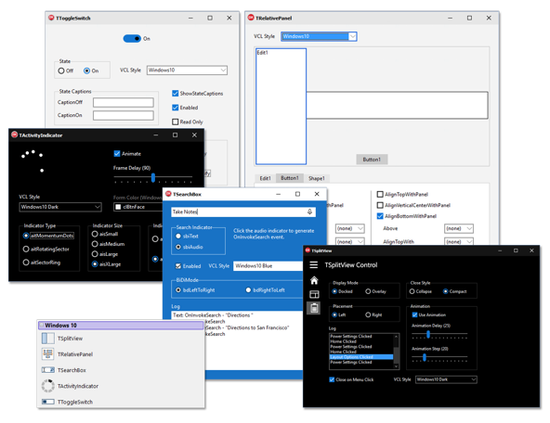
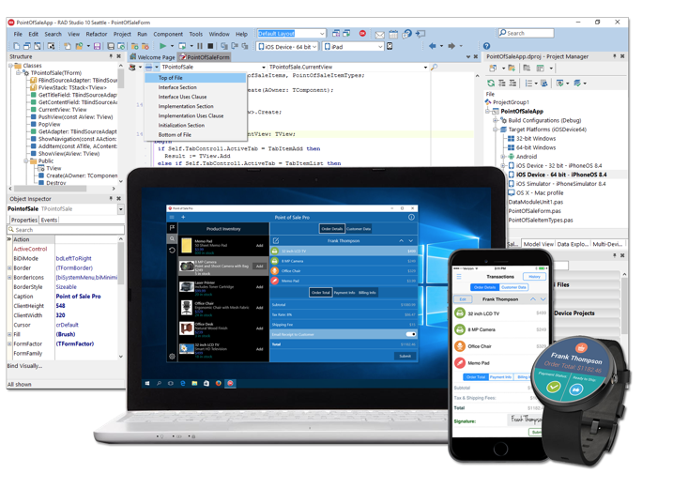
Desarrollo Rápido y 100% Visual
RAD Studio ofrece poderosos controles VCL para Windows 10 y permite desarrollar aplicaciones FMX para Windows, Mac, iOS y Android

Slide 6
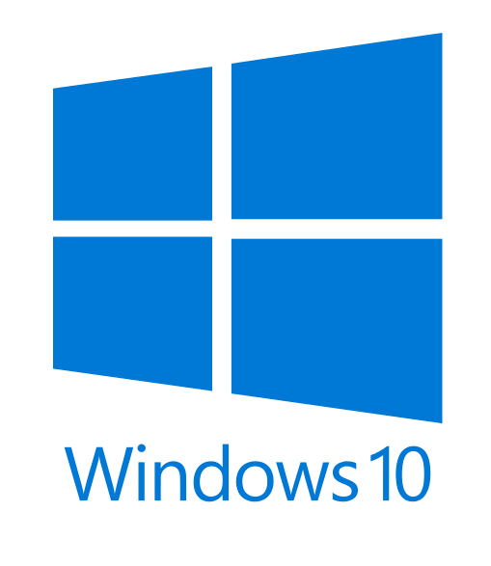




RAD Studio - Plataformas Soportadas
¡Crea aplicaciones para las últimas versiones de los principales sistemas operativos con código fuente único!
macOS Mojave
Linux 64-bit Ubuntu & Red Hat Enterprise
(Solo Delphi)
Android Pie
iOS 12
October 2018 Update
Soporte Oficial

Slide 7
Ofertas para América Latina
Compra licencia de RAD Studio, Delphi & C++Builder Professional:
- Recibe 20% de descuento
Compra RAD Studio, Delphi & C++Builder Enterprise:
- Recibe 20% de descuento
o
- 10% de descuento + Enterprise Connectors Plus DE GRATIS
Compra RAD Studio, Delphi & C++Builder Architect:
- Recide Hasta 37% de descuento
*Esta oferta finaliza el 31 de julio de 2019.

Slide 8
¡Gracias!
Equipo LATAM
lisa.flores@embarcadero.com
aldo.ortega@embarcadero.com
alejandro.ruiz@embarcadero.com
fernando.rizzato@embarcadero.com
nalleli.sanchez@sencha.com
Síguenos en
fb.com/EMBTLatAm

